Slide 1

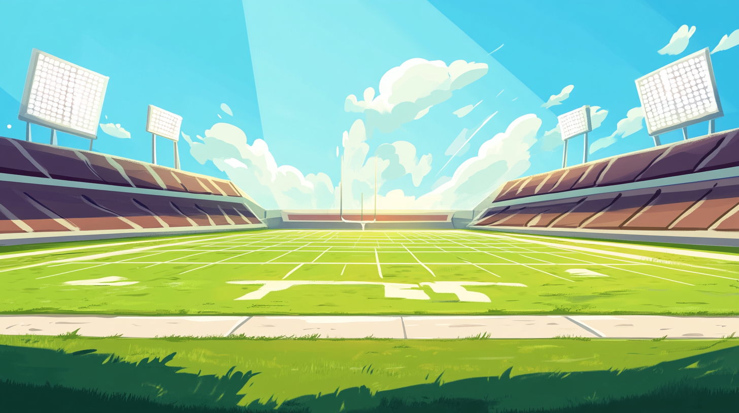








ДІВЧИНКА
ДІЙШЛА
ЗНАЙДУ
ТОРТ
СТАВКА
ПІДУ
СПАТИ
ХАТУ
ВЕДМЕДИК
ТАНЦЮЄ
ТА-ДА-ТА – ТАНЦЮЄ ДІВЧИНКА МАЛА
ТА-ДА-ТА – …АНЦЮЄ …ІВЧИНКА МАЛА
ДА-ДА-ДА – ДІЙШЛА КАЧКА ДО СТАВКА
ТУ-ТУ-ТУ – Я ЗНАЙДУ У ЛІСІ ХАТУ
ДА-ДА-ДА – …ІЙШЛА КАЧКА ДО С…АВКА
ТЕ-ДЕ-ТЕ – ВЕДМЕДИК ТОРТ НЕСЕ
ТЕ-ДЕ-ТЕ – ВЕ…МЕ…ИК …ОР… НЕСЕ
ТУ-ТУ-ТУ – Я ЗНАЙ…У В ЛІСІ ХА…У
ДУ-ДУ-ДУ – СПАТИ Я НЕ ПІДУ
ДУ-ДУ-ДУ – СПА…И Я НЕ ПІ…У

